Slide 1

Und es wird besser und besser!
ReactOS im Jahr 2014
Colin Finck / Daniel Reimer
colin.finck@reactos.org / daniel.reimer@reactos.org

Slide 2
Was ist ReactOS?
Windows-kompatibles Betriebssystem
Open-Source
Entwickelt und unterstützt von einer internationalen Community

Slide 3
Was ist ReactOS nicht?
Linux
  Eigener Kernel und Benutzeroberfläche
WINE
  Es wird aber viel Code ausgetauscht
Alleine
  Zusammenarbeit mit einigen Open-Source-Projekten
Fertig

Slide 4
Wofür solch ein Projekt?
>90% der Software läuft unter Windows
  Killer-Apps: Photoshop, MS Office, etc.
  Legacy-Software
  Treiber für jede erdenkliche Hardware
Ein System nach eigenen Wünschen
Die beste Dokumentation der
Windows-API

Slide 5
Wer steckt dahinter?
Ein Team aus etwa 20 Entwicklern
Weitere Unterstützer von außerhalb
  Übersetzungen, kleine Fehlerkorrekturen, etc.
Erste bezahlte Entwickler durch Spenden
ReactOS Deutschland e.V. und ReactOS Foundation Russia

Slide 6
Aktueller Stand
Schnelles und schlankes Betriebssystem
Etliche Programme laufen unter ReactOS
  Benutzbarkeit eingeschränkt durch Bugs, Abstürze und fehlende Funktionen
Überarbeitete Benutzeroberfläche
Verbesserte Treiberunterstützung

Slide 7
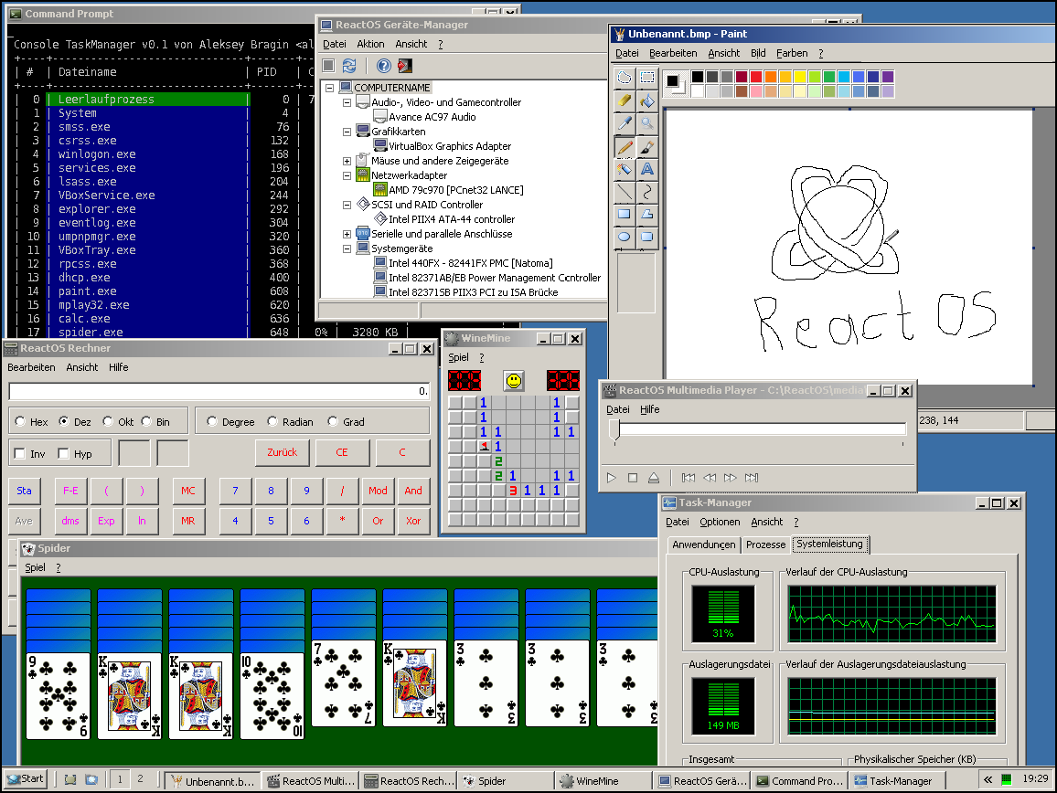

Slide 8
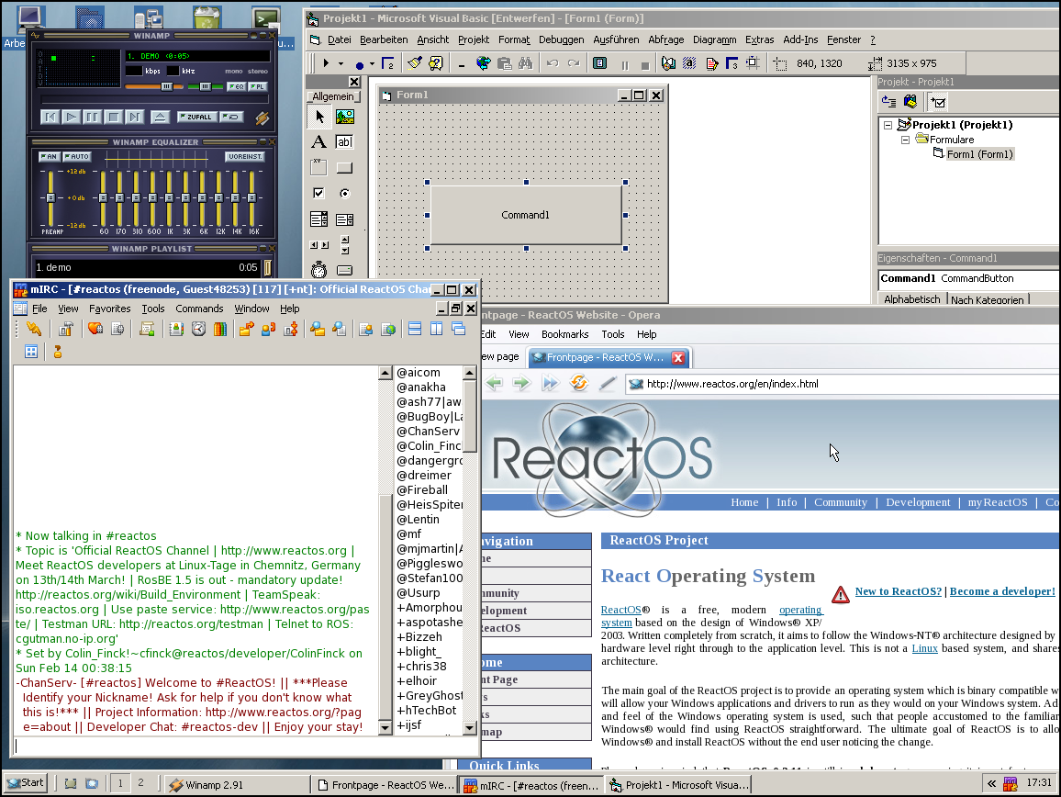

Slide 9
Mitmachen
Typischer Einstieg:
  Aktuelles Build in einer VM ausprobieren
  ReactOS Build Environment installieren
  Code studieren und Patch einreichen :)
Genauso gesucht: Übersetzer, Autoren, Designer, Web-Entwickler, SysAdmins, …
Kontakt: IRC-Kanal #reactos auf FreeNode

Slide 10
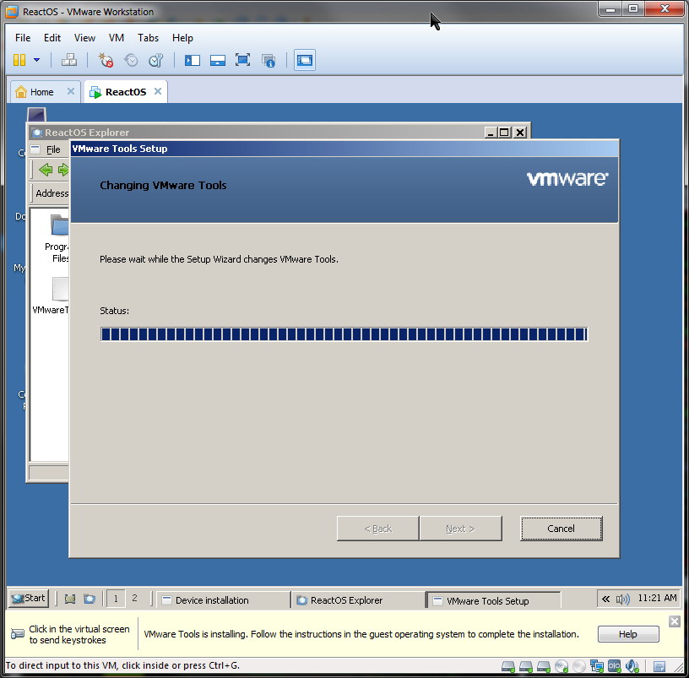
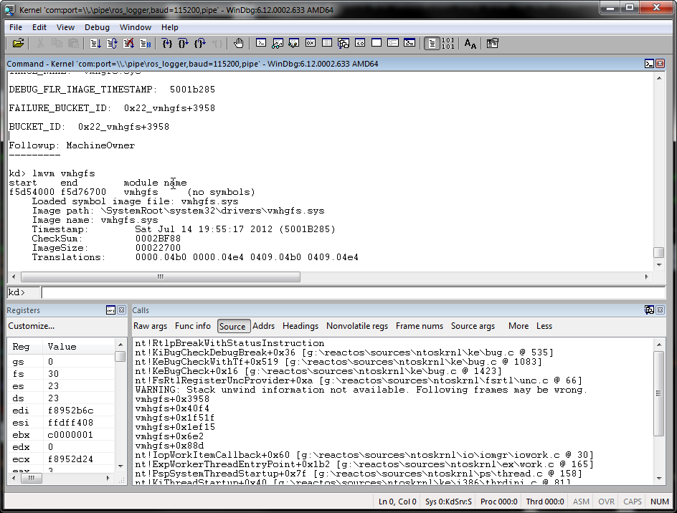

Slide 11
Einzigartiges Open-Source-Projekt
Noch nicht für die tägliche Nutzung geeignet
Jeder kann mithelfen!

Slide 12
Live-Demonstration!

